Slide 1
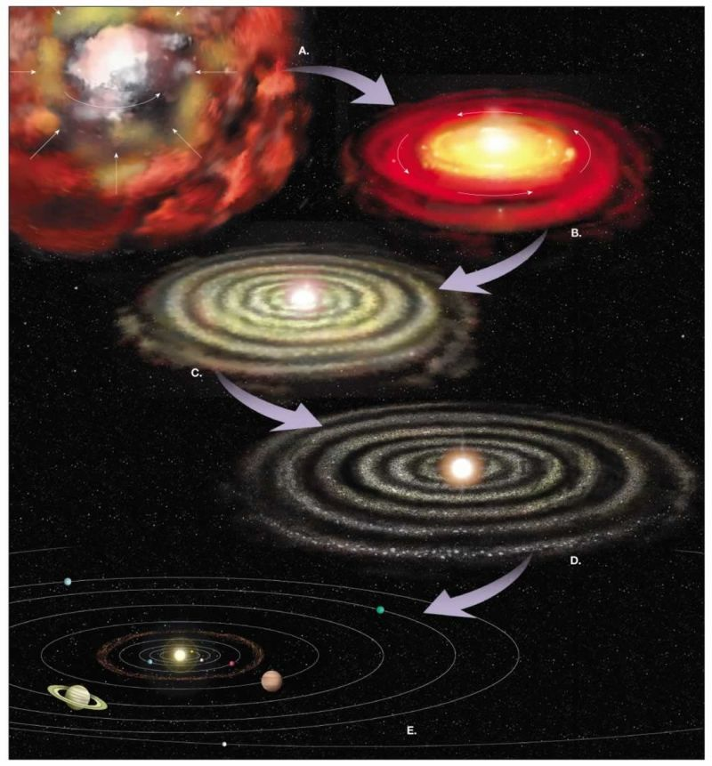
Tata Surya
Pengertian dan Asal Usul Tata Surya
1. Teori Nebula atau Kabut (Kant-Laplace)
Pada teori ini dinyatakan bahwa pada tahap awal, tata surya masih berupa kumpulan kabut raksasa. Kabut yang merupakan asal usul tata surya ini tersusun dari debu, es, dan gas dengan kandungan hidrogen tinggi.

Slide 2
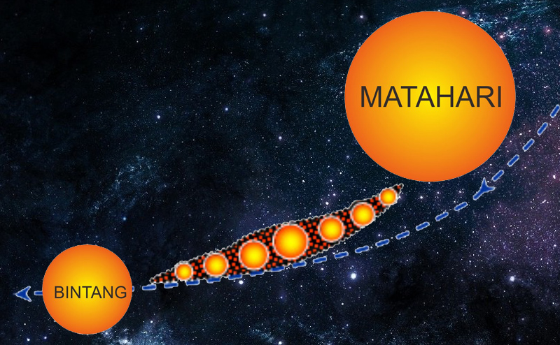
Lanjutan...
2. Teori Pasang Surut atau Tidal (Jeans dan Jeffreys)
“Ratusan juta tahun yang lalu sebuah bintang bergerak mendekati matahari dan kemudian menghilang. Pada saat kejadian itu separuh bagian dari matahari tertarik dan lepas. Dari bagian matahari yang terlepas inilah yang kemudian membentuk planet-planet.”

Slide 3
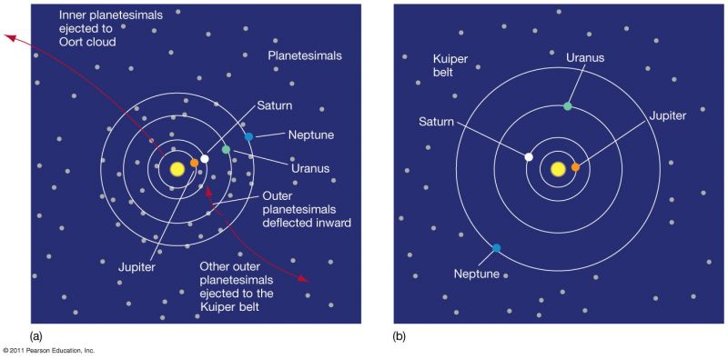
Lanjutan....
3. Teori Planetesimal (Moulton dan Chamberlin)
Matahari telah ada sebagai salah satu dari sekian banyak bintang, pada suatu waktu ada sebuah bintang yang melintas di kejauhan yang tidak terlalu jauh, sehingga terjadi pasang naik antara bintang dan matahari. Pada saat bintang itu berada jauh dari massa matahari jatuh ke permukaan matahari dan sebagian tersebar di sekitar matahari, maka ini disebut planetisimal yang dikenal sebagai planet yang berada di orbitnya dan di sekitar matahari.

Slide 4
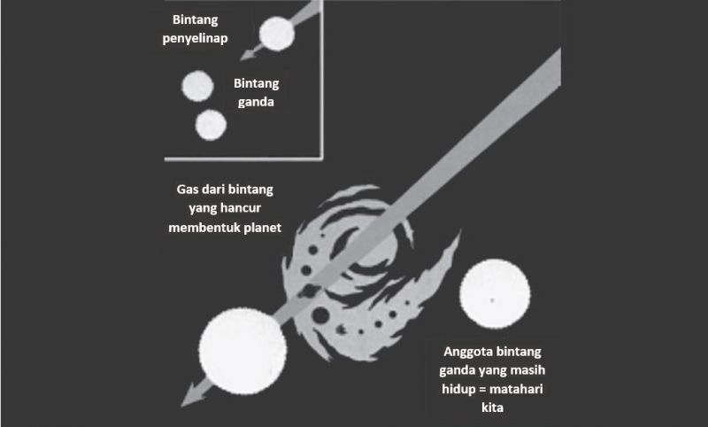
Lanjutan...
4. Teori Bintang Kembar (Fred Hoyle)
“Kemudian, salah satu bintang dari bintang kembar itu meledak sehingga menghasilkan puing-puing dan debu. Hingga akhirnya berevolusi mengelilingi mengelilingi bintang yang satunya (matahari) dan membentuk planet-planet beserta benda-benda langit lainnya.”

Slide 5
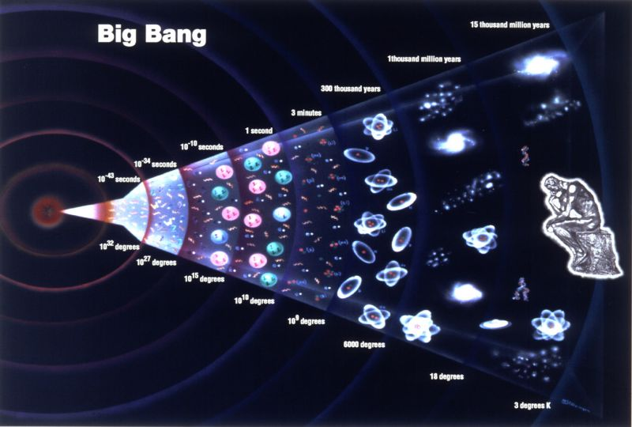
Lanjutan....
5. Teori Big Bang (George Lemaitre)
Ledakan yang sangat kuat timbul karena ukuran dan energi yang dimiliki bintang sangatlah besar. Ledakan ini setara dengan 5 × 10²⁵ kali intensitas ledakan senjata nuklir. Partikel yang dipancarkan oleh ledakan, meleleh dan dipadatkan oleh gravitasi dan energi dari ledakan ledakan tersebut. Sehingga, terbentuklah benda-benda langit seperti sekarang ini.

Slide 6
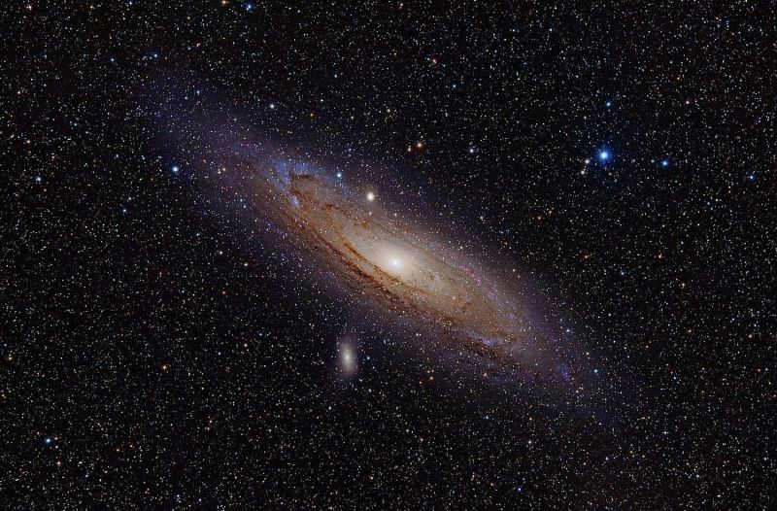
Lanjutan...
6. Teori Keadaan Tetap atau Steady-State (Bondi, Gold, dan Hoyle)
“Alam semesta belum memiliki awal dan tidak akan berakhir. Alam semesta dari dulu selalu tampak sama seperti sekarang, tidak ada yang berubah.”

Slide 7
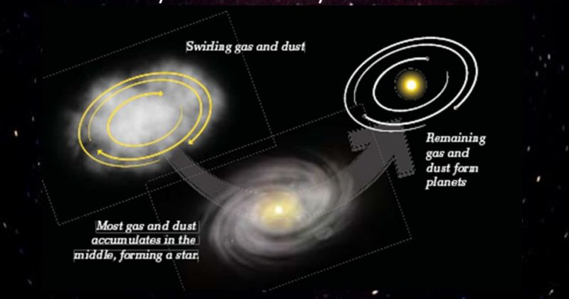
Lanjutan...
7. Teori Awan Kabut atau Proto Planet (Von Weizsaecker)
Teori awan kabut menyatakan bahwa sistem tata surya terbentuk oleh sejumlah awan gas yang sangat banyak.

Slide 8
Kesimpulan
Tata Surya adalah kumpulan benda langit yang terdiri dari sebuah bintang yang disebut matahari dan semua benda terikat oleh gravitasi.

Slide 9
Struktur TATA SURYA
Hampir semua benda besar yang mengorbit Matahari terletak pada bidang edaran bumi, yang umumnya disebut ekliptika. Semua planet terletak sangat dekat dengan ekliptika sementara komet dan objek Sabuk Kuiper biasanya memiliki sudut yang sangat berbeda dari ekliptika.
Planet dan benda-benda tata surya juga mengorbit di sekitar Matahari berlawanan bila dilihat dari atas Matahari kutub utara, dengan pengecualian Komet Halley.

Slide 10
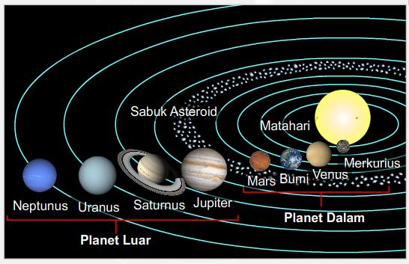
Pembagian Tata Surya
1. Planet Bagian Dalam
Empat planet terestrial atau planet (planet terestrial) memiliki komposisi yang batuan padat, tidak memiliki atau tidak memiliki satelit dan tidak memiliki sistem cincin. Planet ini titik leleh yang sangat tinggi dari komposisi mineral, seperti silikat yang membentuk kerak dan selubung, dan logam seperti besi dan nikel, yang membentuk inti.
Yang termasuk planet bagian dalam adalah Merkurius, Venus, Bumi dan Mars

Slide 11
Lanjutan...
2. Planet Bagian Luar
Yang termasuk planet bagian luar yaitu Jupiter, Staurnus, Uranus, dan Neptunus.
Keempat planet luar, juga disebut planet gas raksasa (raksasa gas), atau planet Jovian, secara keseluruhan mencakup 99 persen dari massa orbit matahari. Jupiter dan Saturnus sebagian besar mengandung hidrogen dan helium, Uranus dan Neptunus memiliki proporsi yang lebih besar dari es.

Slide 12
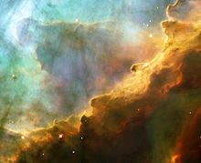
Benda-benda Langit
Benda-benda langit adalah sebutan bagi semua benda yang ada di langit (luar angkasa).
Contoh benda langit adalah planet, satelit, bintang, nebula, galaksi, asteroid, meteoroid, Sistem keplanetan, Komet, Debu antariksa, Kluster, Lubang hitam, Super kluster, dll.

Slide 13
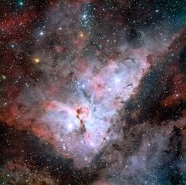
Nebula
Nebula adalah awan antar bintang yang terdiri dari debu, gas, dan plasma. Awalnya nebula adalah nama umum yang diberikan untuk semua objek astronomi yang membentang, termasuk galaksi di luar Bima Sakti (beberapa contoh dari penggunaan lama masih bertahan;
Sebagai contoh, Galaksi Andromeda kadang-kadang merujuk pada Nebula Andromeda (sebelum Edwin Hubble menemukan galaksinya). Nebula sering disebut tempat lahirnya galaksi dan bintang-bintang. Salah satu contoh nebula adalah Eagle Nebula dan Nebula Omega.

Slide 14
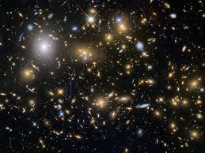
Kluster
Kluster adalah gabungan-gabungan dari galaksi yang membentuk suatu sistem tersendiri. Dalam sebuah kluster biasanya terdapat 10-15 galaksi. Gravitasi di kluster berasal dari gaya gravitasi bersama galaksi-galaksi. Kluster membentuk gugusan-gugusan yang lebih besar bernama super kluster.

Slide 15
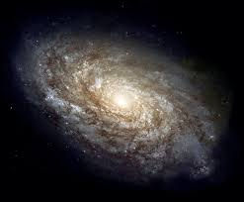
Galaxy
Galaksi adalah sebuah sistem yang terikat oleh gaya gravitasi yang terdiri atas bintang (dengan segala bentuk manifestasinya, antara lain bintang neutron dan lubang hitam), gas dan debu kosmik medium antarbintang, dan kemungkinan substansi hipotetis yang dikenal dengan materi gelap.
Kata galaksi berasal dari bahasa Yunani,yaitu galaxias,yang berarti seperti susu yang merujuk pada galaksi Bima Sakti(Inggris:Milky Way).

Slide 16
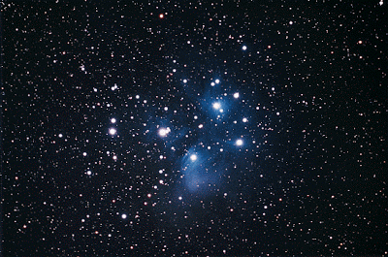
Bintang
Bintang merupakan benda langit yang memancarkan cahaya.
Ada dua macam bintang yaitu
Bintang Semu adalah bintang yang tidak menghasilkan cahaya sendiri, tetapi memantulkan cahaya yang diterima dari bintang lain.
Bintang nyata adalah bintang yang menghasilkan cahaya sendiri. Secara umum sebutan bintang adalah objek luar angkasa yang menghasilkan cahaya sendiri (bintang nyata).
Bintang dapat memancarkan cahaya sendiri,karena adanya proses pembakaran gas di dalamnya. Bintang yang paling dekat dengan Bumi adalah Bintang Proxima Centauri,dengan jarak 4,5 tahun cahaya dan Matahari dengan jarak 150 juta km.

Slide 17
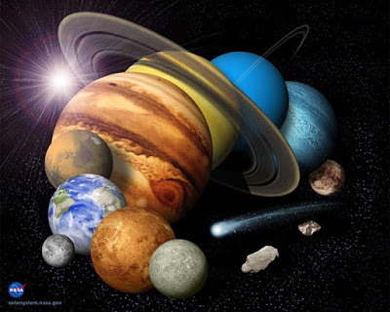
Planet
Planet adalah benda langit yang mengelilingi bintang sebagai pusat tata surya. Planet tidak dapat menghasilkan cahaya sendiri namun dapat memantulkan cahaya. Planet yang dekat dengan bumi dapat kita lihat setiap hari dengan mata telanjang seperti planet venus yang disebut orang sebagai bintang fajar.

Slide 18
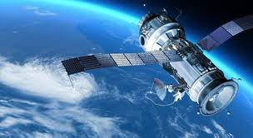
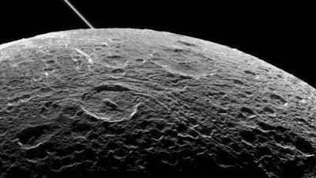
Satelit
Satelit adalah benda yang mengelilingi planet yang memiliki orbit peredaran sendiri. Satelit bersama planet yang dikelilinginya secara bersama-sama mengelilingi bintang
Satelit dibagi menjadi 2 yaitu:
1. Satelit Alami
Contoh : Bulan dengan Bumi,
Bumi dengan Maahari, dsb.
2. Satelit Buatan
Contoh : Satelit Palapa,

Slide 19
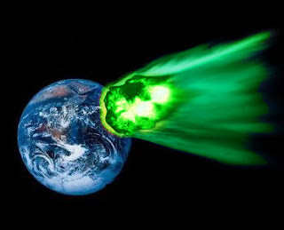
Asteroid
Asteroid, pernah disebut sebagai planet minor atau planetoid, adalah benda berukuran lebih kecil daripada planet, tetapi lebih besar daripada meteorit, umumnya terdapat di bagian dalam Tata Surya (lebih dalam dari orbit planet Neptunus). Asteroid berbeda dengan komet dari penampakan visualnya. Komet menampakkan "ekor" sementara asteroid tidak.

Slide 20
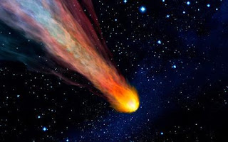
Meteor
Meteor adalah benda langit yang masuk ke dalam wilayah atmosfer bumi yang mengakibatkan terjadinya gesekan permukaan metor dengan udara dalam kecepatan tinggi. Akibat adanya gesekan yang yang cepat tersebut menimbulkan pijaran api dan cahaya yang dari kejauhan kita melihatnya seperti bintang jatuh.

Slide 21
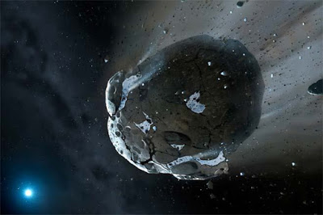
Meteoroid
Meteoroid adalah benda langit yang mengambang tanpa memiliki lintasan orbit. Biasanya meteoroid berasal dari tabrakan antar asteroid. Meteoroid sendiri berjumlah jutaan dan sebagian besar banyak yang menabrak planet-planet lain termasuk bumi.

Slide 22
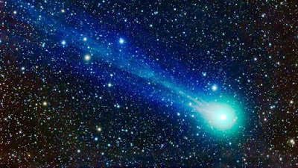
Komet
Komet adalah benda langit yang mengelilingi matahari. Komet memiliki orbit garis edar sendiri yang bentuknya sangat lonjong. Komet biasa disebut sebagai bintang berekor karena sifatnya yang bercahaya terang dan memiliki ekor gas debu yang sangat panjang.

Slide 23
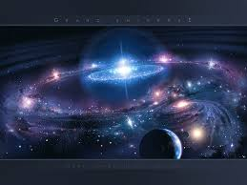
Sistem Keplanetan
Sistem keplanetan terdiri dari berbagai macam objek non-bintang, seperti planet, satelit alami, asteroid, meteoroid, komet, dan debu kosmik, yang mengorbit sebuah bintang. Matahari dan sistem keplanetannya, yang termasuk Bumi di dalamnya, dikenal sebagai Tata Surya.

Slide 24
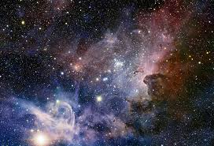
Debu Antariksa
Debu antariksa atau debu kosmik adalah debu-debu ataupun pasir yang ada di angkasa lebih tepatnya luar angkasa,yang terbentuk dari sampah-sampah antariksa,seperti satelit-satelit dan benda-benda angkasa lainnya yang hancur.

Slide 25
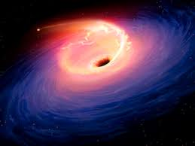
Lubang Hitam / Black Hole
Lubang hitam atau blackhole adalah lubang yang berada di luar angkasa yang menghisap benda-benda langit di sekitarnya. Lubang hitam terjadi karena adanya bintang mati. Karena itu lubang hitam sering disebut sebagai kuburan angkasa. Sebelum lubang hitam terjadi,ada ledakan yang disebabkan oleh bintang. Benda-benda langit di sekitar lubang hitam,pasti akan terhisap kedalam lubang hitam. Benda-benda tersebut terhisap kedalam blackhole karena gravitasi blackhole sangatlah besar. Lubang hitam atau blackhole sering disamakan dengan wormhole atau lubang cacing atau juga disebut lubang waktu,padahal sebenarnya blackhole tidak sama dengan wormhole.

Slide 26
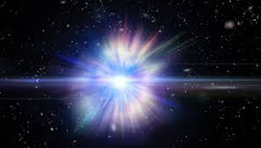
Supernova
Supernova adalah ledakan dari suatu bintang di galaksi yang memaancarkan energi lebih banyak dari nova. Pengertian umum supernova adalah "Berakhirnya riwayat suatu bintang." Pada bintang yang sangat besar,ditandai dengan ledakan karena intinya akan runtuh dan akan merilis sejumlah besar energi. Supernova inilah yang menyebabkan adanya lubang hitam atau blackhole.

Slide 27
SAATNYA KUISS....

Slide 28
Pertanyaan 1
Dalam sistem Galaxy kita yaitu Galaxy Bima Sakti, semua planet yang berada pada Galaxy tersebut akan berputar mengelilingi Matahari. Pertanyaannya, apakah semua galaxy yang ada di Alam Semesta kita memilki Matahari yang sama pada masing-masing Galaxy? Berikan alasanmu!

Slide 29
Pertanyaan 2
Jika di dalam bumi, kita sangat bergantung sekali dengan adanya matahari, apabila suatu saat Mahatari tidak ada, Bagaimanakah kondisi di bumi dan Galaxy kita? Apakah matahari juga bisa meledak layaknya seperti Supernova?

Slide 30
JAWABan pertanyaan 1
Untuk Jumlah Matahari di Galaxy ini Cuma ada satu
Tetapi Jika kamu bertanya Berapa jumlah Bintang di Alam semesta ini maka jawabannya adalah tidak terhingga, karena tidak ada yang bisa menghitung jumlah bintang secara pasti.

Slide 31
Jawaban pertanyaan no. 2
Kondisi di Dalam Bumi:
Kehidupan akan terasa Dingin, karena fungsi dengan adanya matahari yaitu sebagai sumber panas bagi kehidupan di bumi
Semua Makhluk hidup akan musnah, dan air akan membeku. Hal ini dikarenakan energi panas matahari sebagai penyeimbang suhu di Bumi.
Bulan akan menghilang, karena bulan dapat terlihat karena adanya pantulan dari cahaya matahari.
Kondisi di luar Bumi:
Planet-planet akan saling bertabrakan satu sama lainnya karena tidak adanya massa dari matahari yang membuat kestabilan orbit antar planet.
Matahari sebagai pusat galaxy, jika tidak ada matahari, semua benda langit akan saling menabrakkan diri dan meledak dengan ledakkan yang dasyat.

Slide 32
Lanjutan.....
Bisa saja, hal ini dikarenakan semua planet, bintang, dan benda langit yang ada di Galaxy Bima Sakti akan bersama-sama berotasi mengelilingi Blackhole Galaxy. Jarak antara Matahari dengan pusat Galaxy atau yang disebut dengan Black Hole masih normal atau masih dalam batas kewajaran, maka matahari dan planet-planetnya akan aman dari pengaruh radiasi gamma, sinar X, sinar kosmik. Jika hal itu terjadi (jarak matahari & planet mendekati blackhole), maka semua planet-planet dan matahari akan tertarik ke dalam lubang hitam/black hole dan meledak seketika seperti supernova dengan ledakkan yang laur biasa. Peristiwa meledaknya sebuah Galaxy dinamakan Big Bang. Dan akan membentuk Galaxy baru yang lebih Banyak. Ibarat satu Galaxy meledak, maka kepingan/pecahan Galaxy tersebut akan membentuk Galaxy Baru yang lebih banyak lagi, hampir jutaan Galaxy.

